Slide 1


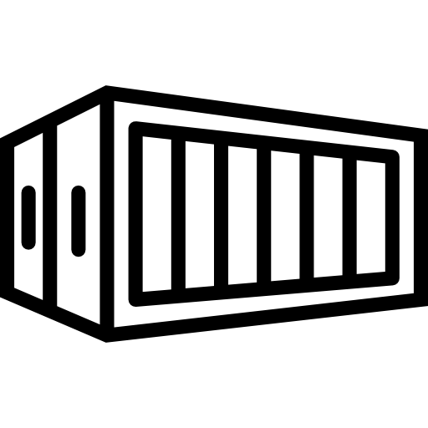
Cloud-native
Unit:
Container
(3) Container Laufzeitumgebungen (Docker)

Slide 2


Urheberrechtshinweise
Diese Folien werden zum Zwecke einer praktikablen und pragmatischen Nutzbarkeit im Rahmen der CC0 1.0 Lizenz bereitgestellt.
Sie dürfen die Inhalte also kopieren, verändern, verbreiten, mit eigenen Inhalten mixen, auch zu kommerziellen Zwecken, und ohne um weitere Erlaubnis bitten zu müssen.
Eine Nennung des Autors ist nicht erforderlich (aber natürlich gern gesehen, wenn problemlos möglich).
Diese Folien sind insb. für die Lehre an Hochschulen konzipiert und machen daher vom §51 UrhG (Zitate) Gebrauch.
Die CC0 Lizenz überträgt sich nicht auf zitierte Quellen. Hier sind bei der Nutzung natürlich die Bedingungen der entsprechenden Quellen zu beachten.
Die Quellenangaben finden sich auf den entsprechenden Folien.

Slide 3
Kapitel 8
Standardisierung von Deployment Units (Container)
8 Standardisierung von Deployment Units
8.1 Hintergrund (PaaS)
8.2 Betriebssystem-Virtualisierung
8.3 Container Runtime Environments
Kernel-Namespaces
Process Capabilities
Control Groups
Union Filesystems
High- und Low-Level Container-Laufzeitumgebungen
8.4 Bau und Bereitstellung von Container-Images
8.5 Faktoren gut betreibbarer Container
Codebase
Abhängigkeiten und Konfigurationen
Unterstützende Services und Port Binding
Build-, Release- und Run-Phase
Horizontale Skalierung über Prozesse
Umgebungen, Logs und Betrieb
8.6 Zusammenfassung

Slide 4
Inhaltsverzeichnis
Überblick über Units und Themen dieses Moduls
Unit 01
Cloud Computing
Unit 02
DevOps
Unit 03
Infrastructure as Code
Unit 10
Domain
Driven
Design
Unit 04
Standardisierte
Deployment Units
Unit 05
Container
Orchestrierung
Unit 06
FaaS
Unit 07
Microservice
Architekturen
Unit 08
Serverless
Architekturen
Unit 09
Monitorbare
Architekturen

Slide 5

Inhalte
Hintergrund
Platform as a Service
Das PaaS-Problem
Das CaaS-Versprechen
Betriebssystem-Virtualisierung
OS-Virtualisierung
Linux-basierte Techniken zur OS-Virtualisierung
Standardisierung von Deployment-Einheiten => Container
Laufzeitumgebungen für Container
Container Laufzeitumgebungen und Standards
Docker
Image Building und Registries
Container-Pattern
Container (Anti-)Pattern
12-Factor Apps
Cloud-native Anwendung
Platform as a Service
Blueprints
Cluster Orchestration
Tasks
Cluster Scheduling
Ressourcen
Infrastructure as a Service
Ressourcen
Virtualisierung
Hard-ware

Slide 6
Container Runtime Environments
Definition und Entstehungsgeschichte
Container sind keine First-Class Objekte im Linux-Kernel
Container basieren auf u.a. auf Kernel-Features wie Namespaces, Control Groups und LSMs (Linux Security Modules)
Container ermöglichen eine sichere, isolierte und überwachte Ausführungsumgebungen für Prozesse
Es gibt zwei Haupttypen von Container Runtime Environments
Low-Level (Host-fokussiert) und
High-Level (Multi-Host-/Cluster-fokussiert)
Eine Container-Runtime ist eine Software, die die zum Ausführen von Containern erforderlichen Komponenten ausführt und verwaltet. Diese Tools erleichtern die sichere Ausführung und effiziente Bereitstellung von Containern unter Verwendung der genannten Kernel-Techniken.
U.a. Docker begann mit Bau von Tools rund um LXC, um Container entwickler- und benutzerfreundlicher zu gestalten. Docker gründete u.a. die "Open Container Initiative (OCI)", um Containerstandards festzulegen, und öffnete einige ihrer Containerkomponenten als Open Source libcontainer-Projekt.
Docker mag die bekannteste und meist genutzte Container-Runtime Enviroment sein, aber sie ist nicht die einzige!

Slide 7
Container Runtime Environments
Überblick über Low-Level OCI-Runtimes
Zusätzlich zu nativen Laufzeiten, die den containerisierten Prozess auf demselben Host-Kernel ausführen, gibt es einige Sandbox- und virtualisierte Implementierungen der OCI-Spezifikation
Native Container Runtimes:
runC (go) ist das Ergebnis aller Arbeiten von Docker an libcontainer und OCI. Dies ist die De-facto-Standardlaufzeit für Low-Level-Container.
Railcar (Rust) war eine von Oracle entwickelte OCI Runtime-Implementierung und wurde in Rust geschrieben. Railcar wurde mittlerweile aufgegeben.
crun (C) ist eine von Redhat geleitete OCI-Implementierung. Es war eine der ersten Runtimes, die cgroups v2 unterstützten.
rkt ist eine teilweise OCI-kompatible Runtime-Implementierung. Es unterstützt das Ausführen von Docker- und OCI-Images ist jedoch nicht mit allen OCI-Schnittstellen kompatibel.
Sandboxed/Virtualized Runtimes:
gVisor und Nabla sind Beispiele für Runtime Umgebung, die eine weitere Isolierung des Hosts vom containerisierten Prozess ermöglichen. Der containerisierte Prozess wird auf einer Unikernel- oder Kernel-Proxy-Schicht ausgeführt, die dann im Namen des Containers mit dem Host-Kernel interagiert. Daher haben diese Runtimes eine reduzierte Angriffsoberfläche und schützen so den Host.
runV, clearcontainers und kata-containers sind Beispiele für virtualisierte Laufzeitumgebung. Dies sind Implementierungen der OCI Runtime-Spezifikation, die von einer Schnittstelle der virtuellen Maschine unterstützt werden. Sie starten eine virtuelle Maschine mit einem Standard-Linux-Kernel-Image und führen den "containerisierten" Prozess in dieser VM aus.
Low-Level OCI Runtimes fokussieren die Erstellung und Ausführung von Containern auf einem Host.

Slide 8
Container Runtime Interface (CRI)
Erweiterte Anforderungen durch Container Plattformen, High-Level Container Runtimes
Bei der Einführung des Kubernetes-Container-Orchestrators war die Docker-Runtime noch fest integriert. Als Kubernetes jedoch schnell populär wurde, brauchte die Community alternative Laufzeitunterstützung.
Im Gegensatz zu OCI-Runtime Umgebungen, die das Erstellen von Containern auf einem Host fokussieren, verfügt ein CRI über die erforderliche Funktionalität, um Container in dynamischen Cloud-Umgebungen auszubringen. Darüber hinaus delegieren CRIs normalerweise die eigentliche Containerausführung an eine OCI-Runtime. Durch die Einführung des CRI können Container-Plattformen von der zugrunde liegenden Container-Laufzeit-Umgebung entkoppelt werden.
containerd ist Dockers High-Level-Runtime. Standardmäßig wird runC unter der Haube verwendet. Wie die übrigen Container-Tools, die von Docker stammen, handelt es sich um einen aktuellen De-facto-Standard. Containerd verfügt über ein Plugin-Design, um Low-Level-Runtimes wie Kata mittels containerd steuern zu können.
High-Level CRI Runtimes fokussieren die Erstellung und Ausführung von Containern in geclusterten Container-Plattformen (z.B. Kubernetes).
cri-o (Redhat) ist eine leichtgewichtige CRI-Implementierung, die speziell für Kubernetes entwickelt wurde. Es soll als leichte Brücke zwischen dem CRI und einer unterstützenden OCI-Laufzeit dienen. Standardmäßig verwendet cri-o runC als OCI-Runtime. Da es vollständig OCI-kompatibel ist, funktioniert cri-o aber auch mit OCI-konformen Low-Level Laufzeiten wie Kata oder crun.

Slide 9
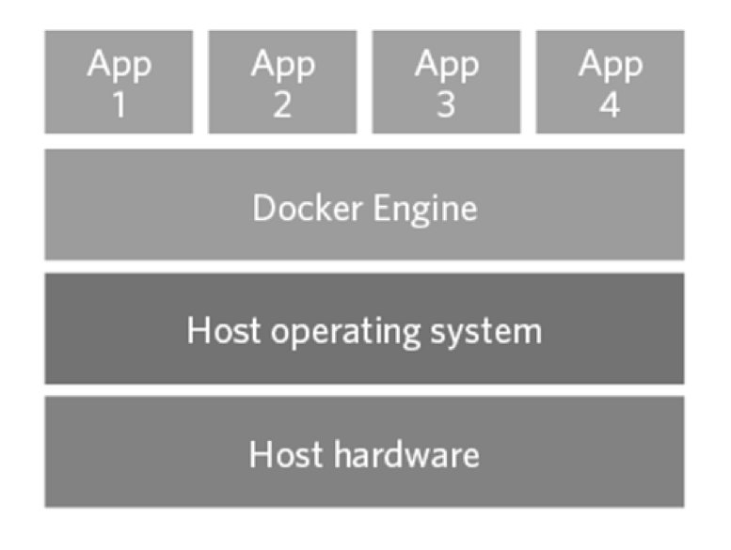
Containerization
Mit Docker
Docker ist eine komplette Laufzeitumgebung für (Linux-basierte) Betriebssystem-Virtualisierung.
Docker ist als Werkzeug eines Cloud-Anbieters (dotCloud) entstanden und mittlerweile eines der sichtbarsten und aktivsten Open-Source-Ökosysteme.
Docker unterstützt Linux, Windows und Mac OS (als virtualisierte OCI-Runtime).
Docker hat das Container Ökosystem maßgeblich geprägt.
Docker kann als De-Facto-Standard im Bereich der Containerisierung angesehen werden.

Slide 10
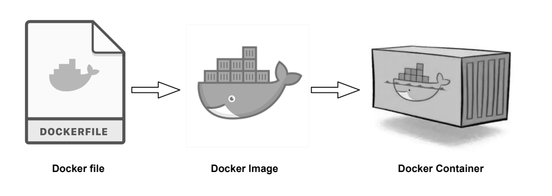
DOCKER
Images und Container
build
run
Definition eines Images
„Image as Code“
Ruhender und transportierbarer Zustand
Laufender Zustand
Ein Container läuft so lange wie sein Entrypoint-Prozess im Vordergrund läuft.

Slide 11
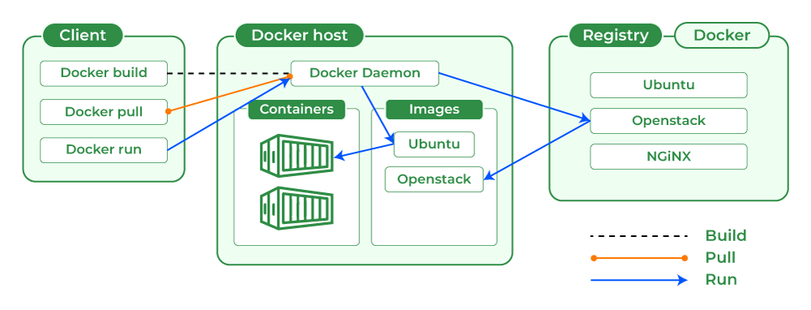
Docker
Architektur
Kommandozeilen-Werkzeug
docker build, run, …
Zentrale Steuerungseinheit
Daemon-Prozess im Host-Betriebssystem
Verwaltet alle lokalen Container und Images auf dem Host
Öffentliche Registries
(z.B. DockerHub, Quay.io)
Private Registries
(bspw. Gitlab Docker Image-Registry)

Slide 12
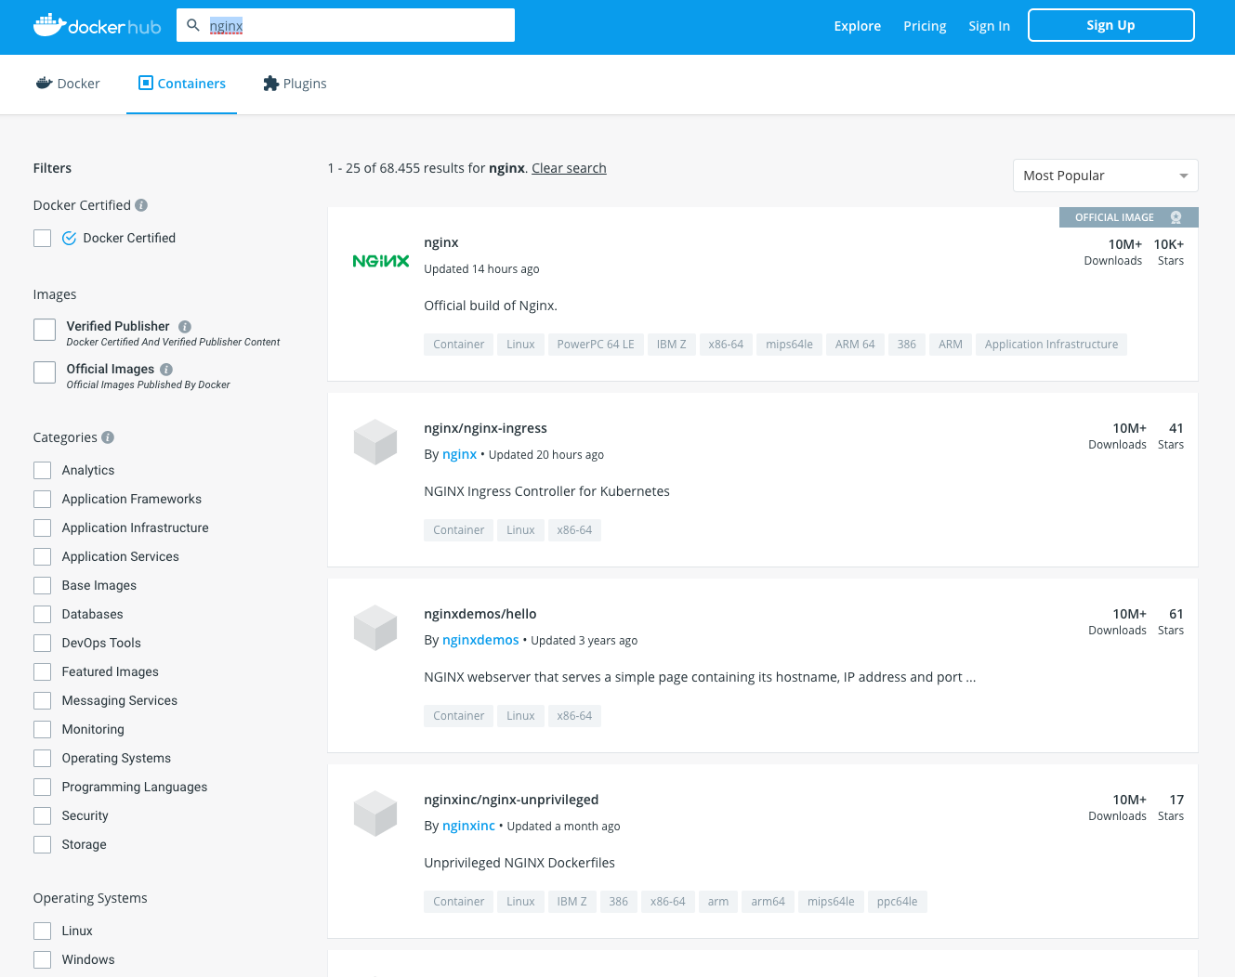
Hub.docker.com
Die öffentliche Standardregistry für Docker Images
Aber es gibt weitere
Registries, z.B.:
quay.io (https://quay.io/search)
gcr.io Google Container Registry
Treescale (https://treescale.com)
...

Slide 13
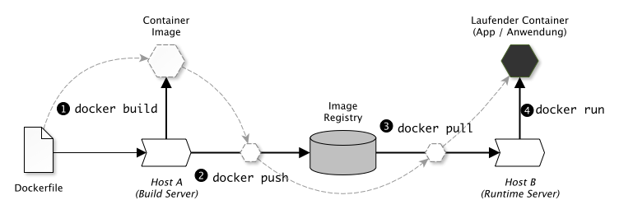
Docker
Workflow
Bei der lokalen Entwicklung sind der Build Host A und der Runtime Host B oft dieselbe Maschine

Slide 14
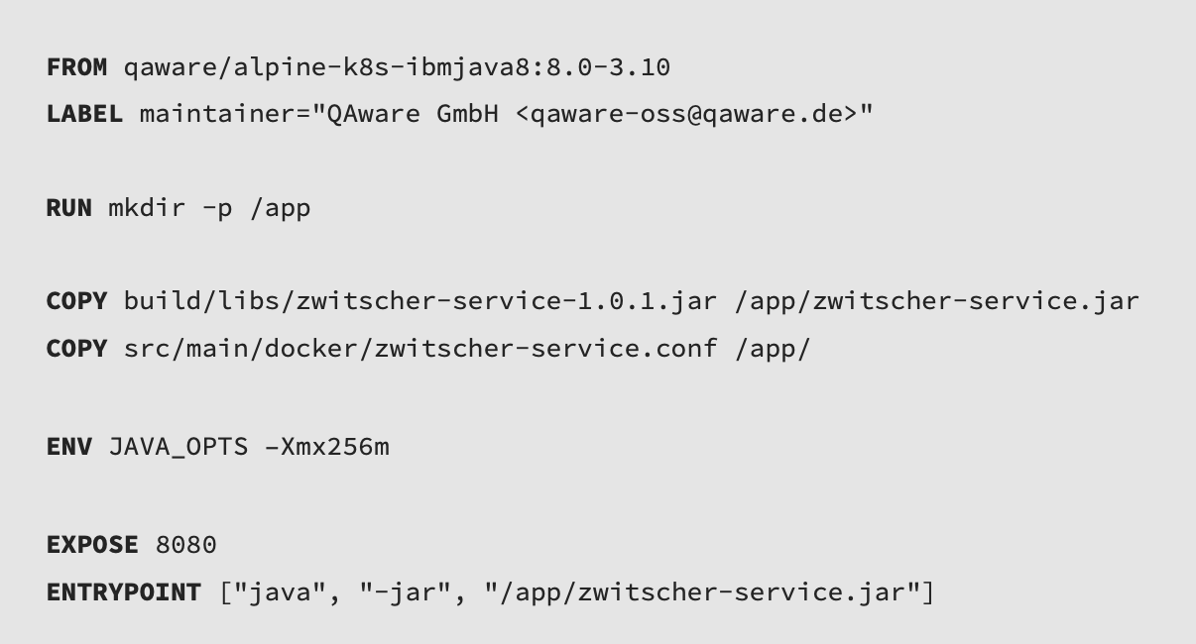



Docker
Dockerfile
Basis-Image von dem abgleitet wird
Metainformationen
Führt ein Command im Container aus (wie in Shell)
Kopiert Dateien vom Host in den Contaier
Setzt Umgebungsvariablen im Container
Dokumentiert welche Ports zum Host exponiert werden können
Command, das ausgeführt wird, wenn Container gestartet wird
Quelle: QAware GmbH
https://github.com/qaware/cloudcomputing

Slide 15
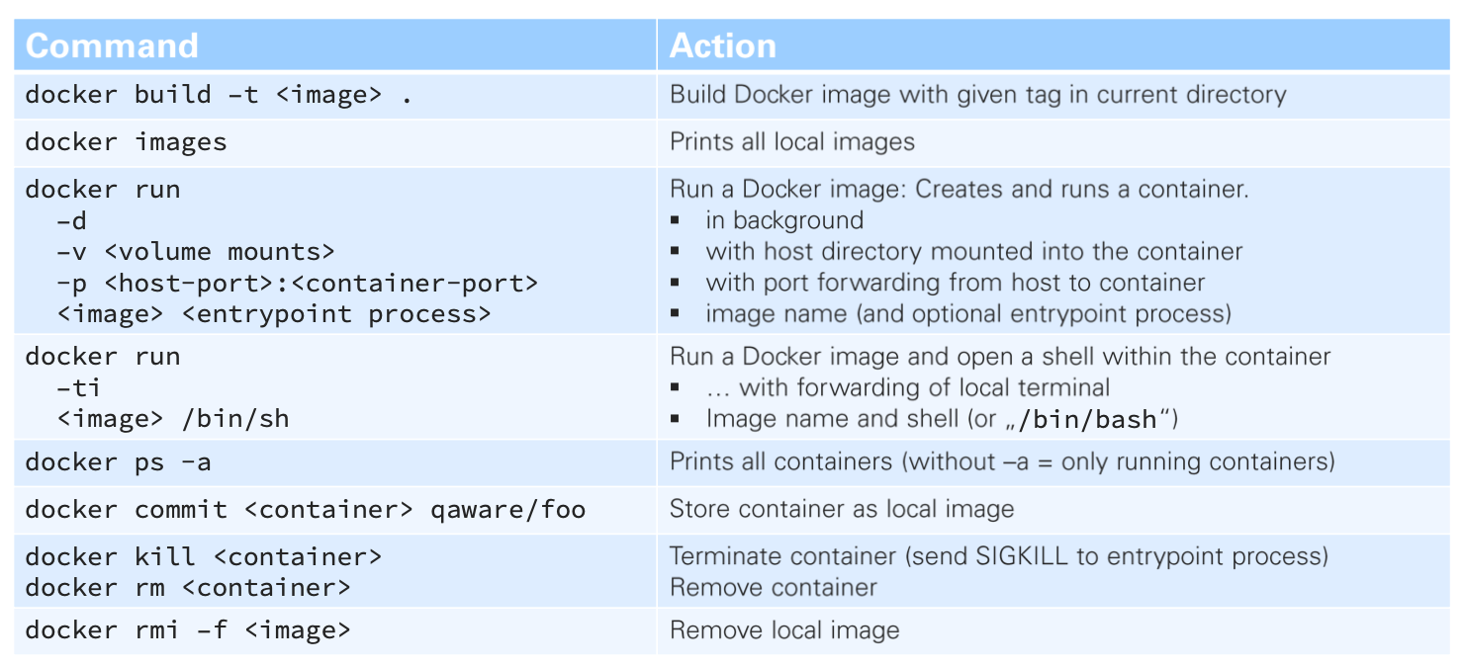
Docker
Typische Kommandos eines Workflows

Slide 16

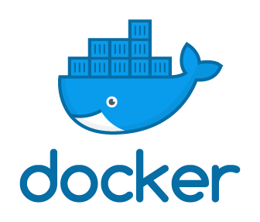

Docker
Nur Versuch macht kluch …
Klonen Sie dieses Repository:
git clone https://git.mylab.th-luebeck.de/cloud-native/lab-docker-demo.git
# Bau eines Images
> docker build –t wikisearch .
# Ausführen eines Containers
> docker run –p 8888:80 wikisearch
# Zugriff auf einen Port
> http://localhost:8888?wiki=Lübeck
https://www.docker.com/get-started

Slide 17
AUSBLICK
Hintergrund
Platform as a Service
Das PaaS-Problem
Das CaaS-Versprechen
Betriebssystem-Virtualisierung
OS-Virtualisierung
Linux-basierte Techniken zur OS-Virtualisierung
Standardisierung von Deployment-Einheiten => Container
Laufzeitumgebungen für Container
Container Laufzeitumgebungen und Standards
Docker
Image Building und Registries
Container-Pattern
Container (Anti-)Pattern
12-Factor Apps

Slide 18





Kontakt
Disclaimer
Nane Kratzke
+49 451 300-5549
nane.kratzke@th-luebeck.de
kratzke.mylab.th-luebeck.de

